Slide 1
BitTorrent Simulation by Socket
套接字编程实验
利用套接字模拟比特洪流技术
Computer Network

Slide 2
01
BitTorrent
BitTorrent is a Peer-to-Peer protocol
02
图片分块
目录
Preparation before experiment
CONTENTS
03
传输实验流程
Using C language and socket to complete the experiment
04
实验效果
Successfully received images from multiple peers

Slide 3
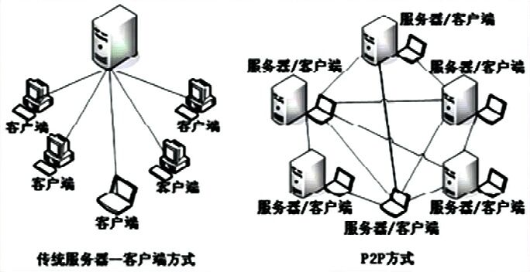
BitTorrent
BitTorrent is a Peer-to-Peer protocol
请输入标题
C/S结构中客户端的增加意味着所有用户拥有更慢的数据传输
P2P网络中节点同时作为客户端和服务端，节点的增加意味着更快的传输

Slide 4
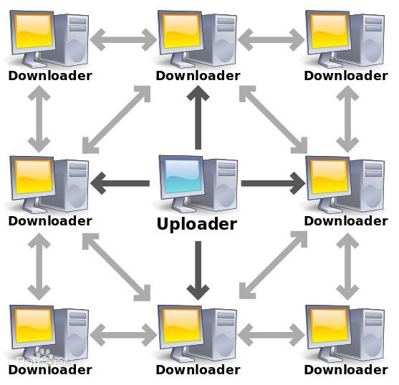
BitTorrent
BitTorrent is a Peer-to-Peer protocol
请输入标题
BitTorrent 协议是架构于 TCP/IP 协议之上的一个 P2P 文件传输协议

Slide 5

图片分块
Preparation before experiment
利用一维数组存储彩色图像三通道数据
请输入标题
Integer: 0~255
Integer: 0~255
Integer: 0~255
一个像素三通道的值

Slide 6
图片分块
Preparation before experiment
一个灰度值 0~255 可用 1 byte 空间存储（ 2^8 = 256 ）
一张 1440×665 的彩色图像需要 1440×665×3 byte 内存，即 2805.47 KB 或 2.74 MB
我们令分块大小为 100 KB，则需要分成 29 个分块，且最后一个分块不足 100 KB

Slide 7
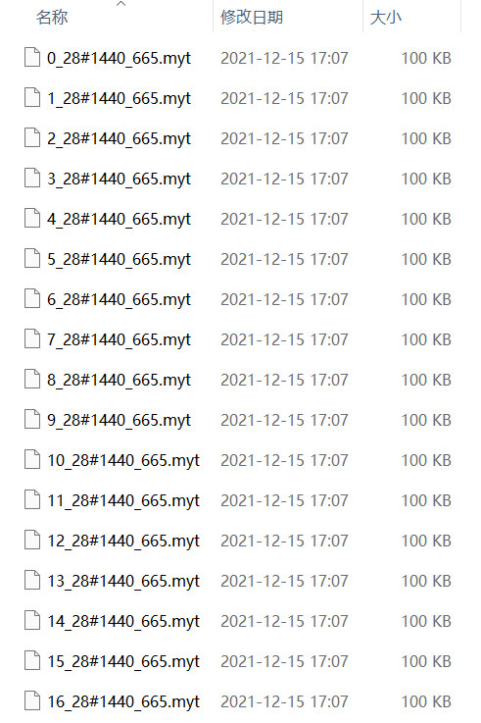
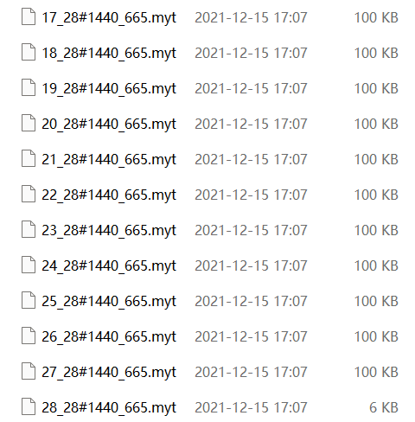
图片分块
Preparation before experiment
图像分块结果（ 图像处理部分使用 EGE 图形库完成 ）
分块编号：0、1、2、3 …… 27、28

Slide 8



传输实验流程
Using C language and socket to complete the experiment
基于面向连接的 TCP 套接字编程
来模拟 BitTorrent 传输文件
请输入标题
Carl
Alan
Bob

Slide 9

传输实验流程
Using C language and socket to complete the experiment
三个 Peer 各自拥有的分包情况：
Alan:
Bob:
Carl:
请输入标题

Slide 10

传输实验流程
Using C language and socket to complete the experiment
与单个 Peer 交互传输文件的过程在派生线程中完成
请输入标题
主进程的作用就是接收新 Peer 的连接，然后创建派生线程与其进行交互

Slide 11
传输实验流程
Using C language and socket to complete the experiment
1. 你拥有的所有文件名都发给我
2. 遍历 upload 文件
夹下的所有文件名
3. 发送所有文件名
4. 选出自己需要的文件
5. 我要文件XX、文件XX …… 传给我
6. 读取目标文件数据
7. 依次发送分块数据
8. 如果已经拥有全部分块
8.1. 组合全部分块数据
派生线程与单个 Peer 的交互过程
8.2. 打印图片
8.3. 保存图片

Slide 12
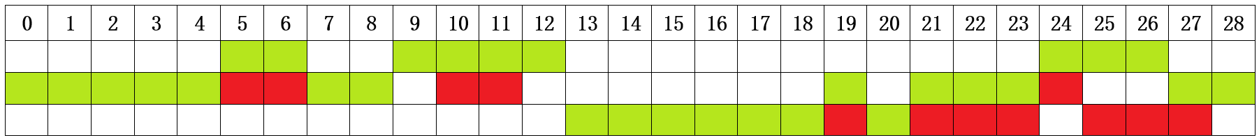
传输实验流程
Using C language and socket to complete the experiment
选出的策略：先到先得，先抢位子，再传数据
1. Alan:
2. Bob:
3. Carl:

Slide 13
传输实验流程
Using C language and socket to complete the experiment
选出的策略：先到先得，先抢位子，再传数据
1. Alan:
2. Bob:
3. Carl:

Slide 14
传输实验流程
Using C language and socket to complete the experiment
选出的策略：先到先得，先抢位子，再传数据
1. Alan:
2. Bob:
3. Carl:

Slide 15
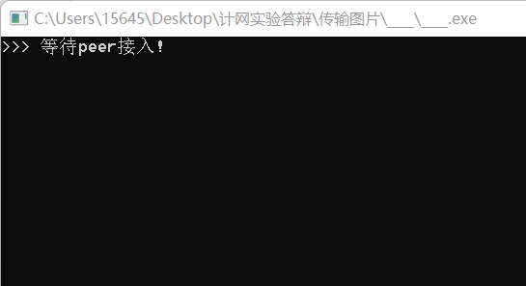
实验效果
Successfully received images from multiple peers
1. 运行服务器程序（ 接收分块数据 ）
请输入标题

Slide 16
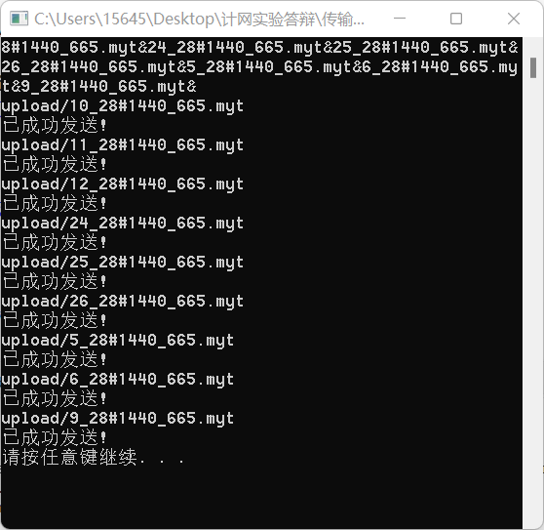
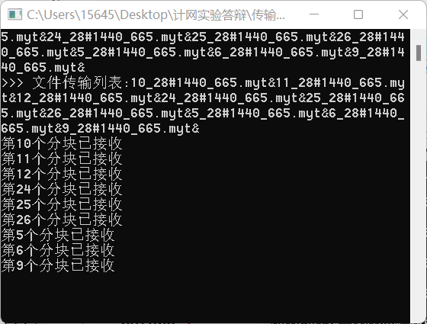
实验效果
Successfully received images from multiple peers
2. 运行 Alan 程序（ 第一个 Peer ）
Alan 程序：
服务器程序：
请输入标题

Slide 17
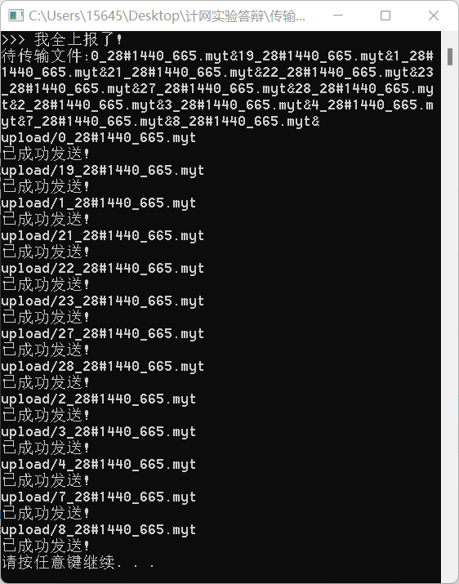
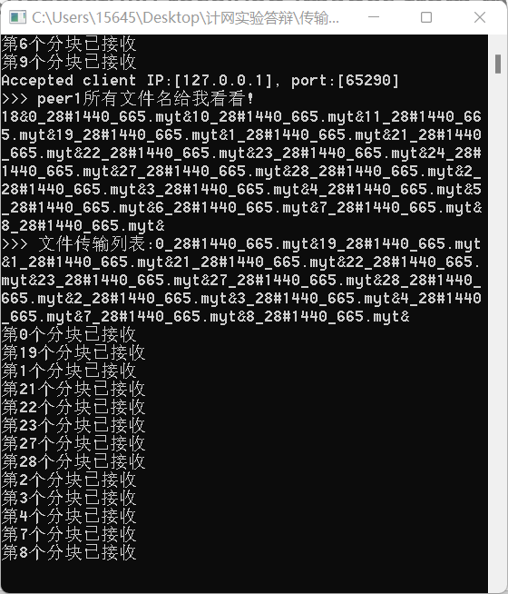
实验效果
Successfully received images from multiple peers
3. 运行 Bob 程序（ 第二个 Peer ）
Bob 程序：
服务器程序：
请输入标题

Slide 18
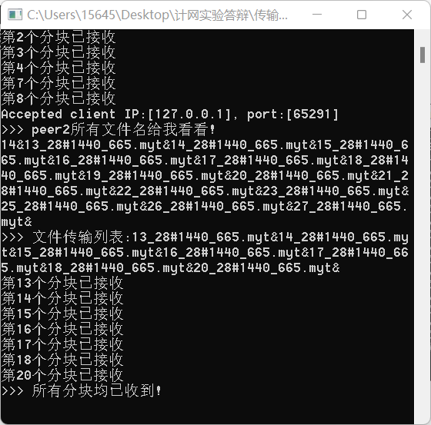
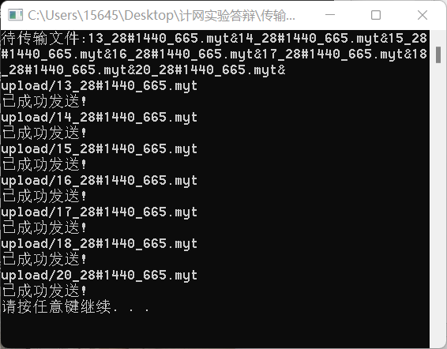
实验效果
Successfully received images from multiple peers
4. 运行 Carl 程序（ 第三个 Peer ）
服务器程序：
Carl 程序：
请输入标题

Slide 19
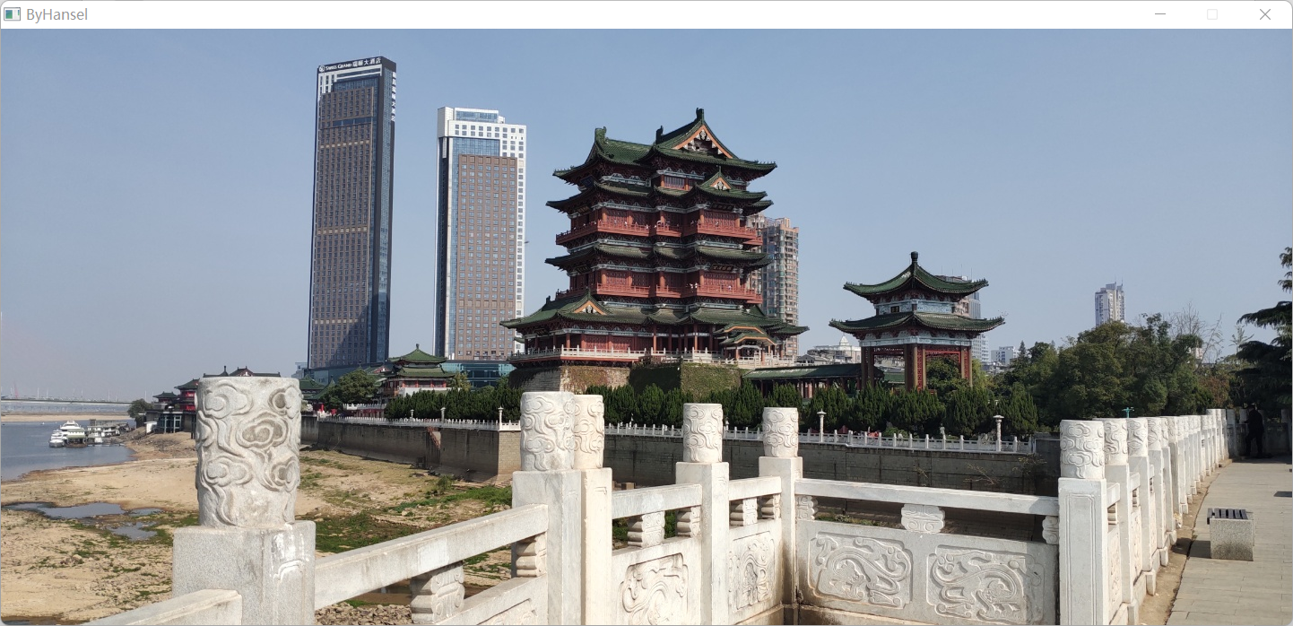
实验效果
Successfully received images from multiple peers
5. 服务器程序组合并打印收到的图像数据
服务器程序：
请输入标题

Slide 20
谢
谢
Group Members
19205114 黄梓涵
19205106 孙铭远
19205121 王志浩19205124 熊 闯
Computer Network

